Slide 1

Financování zahraničního obchodu se státní podporou
Ing. Jana Šimáková, Ph.D.
Financování mezinárodního podnikání

Slide 2
Instituce podporující zahraniční obchod
Exportní/importní banka
  poskytuje půjčky pro financování exportu/importu
  financování exportní bankou obvykle nepřesáhne 50 –85 % hodnoty exportu
  doba splatnosti úvěru bývá delší než jeden rok
  úvěr je poskytován převážně podnikům, které nemohou získat kapitál z jiných zdrojů
  poskytnutí úvěru je podmíněno pojištěním exportu
Pojišťovna exportních úvěrů
  chrání před nepříznivými dopady politických, teritoriálních a komerčních rizik
Exportní agentura
  neposkytuje přímé finanční prostředky, ale podporuje export přes poradenství ohledně záruk, pojištění, znalostí situace na vybraném trhu, atd.
Vláda a státní instituce
Mezinárodní organizace
06 Financování zahraničního obchodu se státní podporou
Notes:
csvukrs

Slide 3
Mezinárodní pravidla pro poskytování podpory exportu
Konsensus OECD
Dohody World Trade Organization (WTO)
Bernská unie
Legislativa Evropské unie (EU)
06 Financování zahraničního obchodu se státní podporou
Notes:
csvukrs

Slide 4
Konsensus OECD
Ujednání OECD o pravidlech pro státem podporované vývozní úvěry
  Arrangement on Guidelines for Officially Supported Export Credits
Nejvýznamnější dokument upravující rozsah, postupy, kritéria a cenové podmínky, uplatňované v mezinárodním měřítku.
Cílem mezinárodní regulace podpory exportu je:
  podpora konkurenceschopnosti exportérů ze zemí OECD
  snaha předejít celosvětovým úvěrovým krizím
  zavedení řádu v podpoře vývozu
  prevence vládního protekcionismu
Poskytuje institucionální rámec pro trh exportních úvěrů.
  Z mezinárodněprávního hlediska se jedná o dobrovolné ujednání mezi členskými zeměmi, které souhlasí s dodržováním a respektováním podmínek (není tedy právně závazným dokumentem)
  Pro země EU se tato dohoda stala právně závazná tím, že byla vydána Radou EU jako rozhodnutí.
06 Financování zahraničního obchodu se státní podporou
Notes:
csvukrs

Slide 5
Státní podpora podle Konsensu OECD
Státní podpora podle Konsensu OECD může být uskutečňována ve formě
  přímého financování
  refinancování úvěrů
  finanční pomoci (levné úvěry a granty)
  podpory ve formě dorovnání úrokových sazeb
  pojištění vývozních úvěrů a záruk
06 Financování zahraničního obchodu se státní podporou
Notes:
csvukrs

Slide 6
Dohody WTO
Dohoda o subvencích a vyrovnávacích opatřeních
  určuje, které dotace jsou povoleny a které zakázány
  zakazuje všechny vývozní úvěrové subvence až na vývozní úvěry, jež jsou v souladu s mezinárodním závazkem, týkajícím se oficiálních vývozních úvěrů (Arrangement on Officially Supported Export Credits), známým jako Konsensus OECD.
06 Financování zahraničního obchodu se státní podporou
Notes:
csvukrs

Slide 7
Bernská unie
International Union of Credit and Investment Insurers
Důležitý koordinátor a iniciátor mezinárodního obchodu a investic.
  Cílem je, aby ve státem podporovaném pojištění byla stejná míra zvýhodnění založená na stejných principech platných pro všechny subjekty z různých zemí.
Opatření v oblasti státem podporovaného pojištění vývozních úvěrů
  přijímá a uznává mezinárodně platné principy pro pojišťování vývozních úvěrů a podporuje disciplínu při úvěrování v mezinárodním obchodu
  mezinárodní spolupráce při podpoře pozitivního investičního prostředí a udržování platných principů při pojišťování zahraničních investic
  výměna informací, poskytování odborné pomoci a poradenství v oblasti komerčních i teritoriálních rizik, která jsou objektem pojišťování vývozních úvěrů, zahraničních investic a s tím souvisejících problémů a otázek
06 Financování zahraničního obchodu se státní podporou
Notes:
csvukrs

Slide 8
Legislativa Evropské unie
Směrnice Rady 98/29/ES z roku 1998
  Do legislativy EU integrován Konsenzus OECD
  Pojednává o harmonizaci hlavních ustanovení týkajících se podmínek vývozních úvěrů pro operace se střednědobým a dlouhodobým krytím.
  Obsahuje principy pojišťování, záručních dohod a výši poskytnutého krytí.
Sdělení Komise 97/C281/03 z roku 1997
  Týká se obchodovatelných rizik, která nemohou být kryta pojistiteli vývozních úvěrů s podporou státu.
EU sjednává jménem a z pověření členů smlouvy o odstraňování tarifních a netarifních překážek obchodu s jinými integračními celky nebo zeměmi či jejich skupinami.
EU uzavírá dohody se třetími zeměmi případně jejich seskupeními o preferenčních obchodních vztazích.
EK zastupuje členské země v Konsensu OECD
  Vykonavateli přijatých stanovisek jsou členské státy a jejich státní úvěrové pojišťovny.
06 Financování zahraničního obchodu se státní podporou
Notes:
csvukrs

Slide 9
Podpora exportu v České republice
Přímá podpora
  Financování a pojišťování exportu se státní podporou.
  EGAP, ČEB
Nepřímá podpora
  Nefinanční pomoc, zejména poskytování informací, zjišťování obchodních příležitostí, asistence v zahraničí, poradenství, monitorování zahraničního trhu a obchodních podmínek nebo zprostředkování kontaktů s potenciálními obchodními partnery.
  CzechTrade
06 Financování zahraničního obchodu se státní podporou
Notes:
csvukrs

Slide 10
Právní rámec podpory exportu v České republice
Podpora exportu v kompetenci orgánů státní správy ČR v rámci obchodní politiky ČR.
  Kromě jiných zákonů je důležitý zejména Zákon č. 58/1995 Sb. o financování a pojišťování vývozu se státní podporou.
  ČR musí také dodržovat pravidla o poskytování finanční podpory exportérům zakotvené v Konsenzu OECD, pravidla WTO
Členský stát EU
  Člen vnitřního trhu se společnou obchodní politikou EU (dodržování legislativního rámce EU)
K realizaci a kontrole fungování zahraničně obchodní politiky byly založeny jednotlivé státní instituce a zavedena státní podpora exportu, kterou zaštiťuje Ministerstvo průmyslu a obchodu.
Nestátní podpora exportu je považována spíše za doplňkovou formu.
06 Financování zahraničního obchodu se státní podporou
Notes:
csvukrs

Slide 11
Stěžejní instituce pro podporu exportu v České republice
Ministerstvo průmyslu a obchodu (MPO)
Česká exportní banka (ČEB)
Exportní garanční a pojišťovací společnost (EGAP)
CzechTrade
06 Financování zahraničního obchodu se státní podporou
Notes:
csvukrs

Slide 12

Ministerstvo průmyslu a obchodu
Hlavní řídící orgán systému proexportní politiky a podpory vývozu v ČR
Spolupráce s dalšími orgány státní správy
  Ministerstvo financí – zajišťuje pojištění a zprostředkovává financování vývozu
  Ministerstvo zahraničních věcí
  Okrajové také Ministerstvo zemědělství nebo Ministerstvo pro místní rozvoj
Koncepční dokumenty MPO (směr, vize, cíle a přístupy k proexportní politice státu)
  Koncepce proexportní strategie
  Exportní strategie pro dané období
  analýzy a jiné přípravné dokumenty k sestavení nové exportní strategie
  „Export v kostce“
Informační kanály
  Zelená linka pro export
  Businessinfo.cz
06 Financování zahraničního obchodu se státní podporou
Notes:
csvukrs

Slide 13
Česká exportní banka (ČEB)
Specializovaná bankovní instituce zaměřená na zajištění dlouhodobého financování objemově významných vývozních kontraktů českých exportérů za podmínek zvýhodněných oproti tržním podmínkám, zejména z hlediska doby splatnosti závazků a výše úrokových sazeb.
  Je možné financovat také vývoz do rizikových teritorií.
Právní rámec
  Zákona č. 21/1992 Sb. o bankách
  Zákon č. 58/1995 Sb. o financování a pojišťování vývozu se státní podporou
  § 123 zákona č. 256/2004 Sb., o podnikání na kapitálovém trhu
  Konsenzus OECD, pravidla WTO, legislativa EU
ČEB je akciová společnost vlastněna státem, akcionářskými právy disponují různé orgány státní správy a stát ručí za veškeré závazky banky.
06 Financování zahraničního obchodu se státní podporou
Notes:
csvukrs

Slide 14

Financování a Trade Finance produkty ČEB
Financování
  předexportní financování
  odběratelský úvěr
  dodavatelský úvěr
Trade finance
  dokumentární platby
  bankovní záruky
  odkup pohledávek
Jednou z podmínek využití podpory ČEB je uzavření pojištění s institucí EGAP
  ČEB a EGAP plní roli tzv. Export Credit Agency - agentury poskytující státem podpořené vývozní financování
06 Financování zahraničního obchodu se státní podporou
Notes:
csvukrs

Slide 15
Exportní garanční a pojišťovací společnost
EGAP nabízí pojištění vývozcům a bankám financujícím vývoz proti nesplacení pohledávek zahraničními odběrateli v důsledku komerčních a teritoriálních rizik.
  Zaměřuje se na tržně nepojistitelná politická a komerční rizika spojená s financováním vývozu zboží, služeb a investic z České republiky .
Akciová společnost vlastněná státem, který ručí za její závazky
Právní rámec
  Zákon č. 363/1999 Sb. – o pojišťovnictví
  Zákona č. 58/1995 Sb. – o pojišťování a financování vývozu se státní podporou
Podmínky pro využití služeb EGAP
  žadatel o pojištění je daňově registrován v ČR,
  český podíl na celkovém vývozu je minimálně 50%,
  rizika spojená s vývozem jsou komerčně nepojistitelná.
06 Financování zahraničního obchodu se státní podporou
Notes:
csvukrs

Slide 16
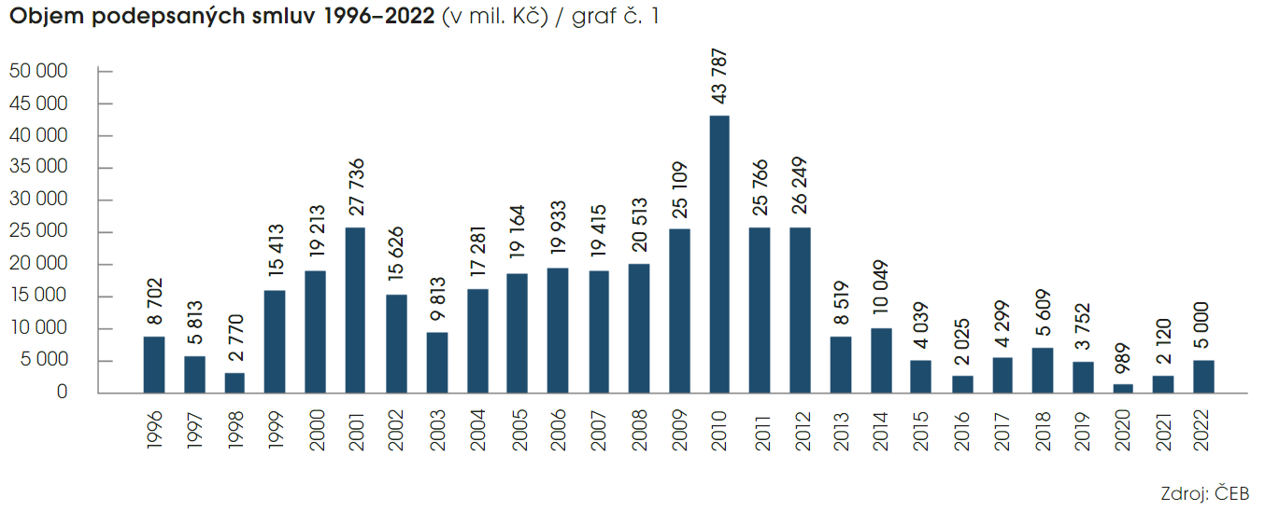
Objem podepsaných smluv ČEB (v mil. Kč)
06 Financování zahraničního obchodu se státní podporou
Notes:
csvukrs

Slide 17
Základní produkty od EGAP
Riziko neplacení přímo pro vývozce
  Pojištění krátkodobého vývozního dodavatelského úvěru
  Pojištění střednědobého a dlouhodobého vývozního dodavatelského úvěru
Riziko neplacení pro financující banku
  Pojištění bankou financovaného krátkodobého vývozního dodavatelského úvěru
  Pojištění bankou financovaného střednědobého a dlouhodobého vývozního dodavatelského úvěru
  Pojištění vývozního odběratelského úvěru
  Pojištění potvrzeného akreditivu
  Pojištění úvěru na předexportní financování
Pojištění úvěru na investici v zahraničí
  Riziko znehodnocení investice
  Pojištění investic v zahraničí
  Pojištění úvěru na investici v zahraničí
Riziko zrušení kontraktu dovozcem
  Pojištění proti riziku nemožnosti plnění smlouvy o vývozu
Pojištění bankovních záruk
  Pojištění bankovní záruky vystavené v souvislosti se získáním nebo plněním smlouvy o vývozu
06 Financování zahraničního obchodu se státní podporou
Notes:
csvukrs

Slide 18
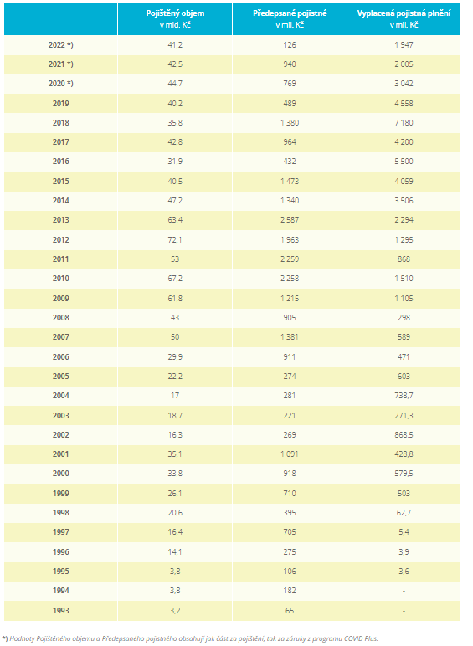
EGAP v číslech
https://www.egap.cz/cs/egap-v-cislech
04 Financování zahraničního obchodu se státní podporou
Notes:
csvukrs

Slide 19
CzechTrade
Agentura CzechTrade patří pod správu MPO, od kterého také čerpá finanční příspěvky na podporu exportních aktivit.
CzechTrade poskytuje služby zejména v oblasti nefinanční nebo nepřímé podpory exportu v různých fázích vstupu či pohybování se na zahraničním trhu:
  informační služby
  asistenční služby
  poradenské služby
Vyznačuje se flexibilním přístupem ke klientům
  Služby jsou přizpůsobované konkrétním požadavkům jednotlivých výrobců a podnikatelů s exportním záměrem.
  Prostřednictvím svých zahraničních a regionálních kanceláří po světě průběžně reagují na aktuální situaci na zahraničním trhu a tím usnadňují exportérům expandovat na zahraniční trhy.
06 Financování zahraničního obchodu se státní podporou
Notes:
csvukrs

Slide 20
Financování podpory zahraničního obchodu v EU
Operační program Podnikání a inovace pro konkurenceschopnost (OP PIK) je stěžejním programem pro podporu českých podnikatelů
  řídícím orgánem je Ministerstvo průmyslu a obchodu ČR
Projekty financované EU a realizované agenturou CzechTrade:
  NOVUMM - poskytuje podporu formou zvýhodněné služby na účast malých a středních podniků na zahraničních výstavách a veletrzích se zaměřením na prioritní obory českého průmyslu.
  NOVUMM KET - poskytuje podporu formou zvýhodněné služby na účast malých a středních podniků na zahraničních výstavách a veletrzích se zaměřením na oblast klíčových technologií.
  Design pro konkurenceschopnost - nabízí zvýhodněné služby průmyslových a produktových designérů z Adresáře designérů a podporu účasti na zahraničních výstavách a veletrzích zaměřených na propagaci designu.
06 Financování zahraničního obchodu se státní podporou
Notes:
csvukrs

Slide 21
Další nástroje podpory zahraničního obchodu (1)
Vládní úvěry
  Především jako nástroj hospodářské pomoci
  Vláda vyspělé země poskytuje úvěr vládě nebo státní instituci země rozvojové
  V rámci vládních úvěrů bývá někdy část objemu poskytnutých finančních prostředků ve formě nenávratné půjčky (darů) dovážející zemi
  Pro přijímací zemi jsou to úvěry s lepšími podmínkami ve srovnání s bankovními či dodavatelskými úvěry
  Pro vysílající zemi přestavují nástroj podpory exportu a podpory politických cílů
06 Financování zahraničního obchodu se státní podporou
Notes:
csvukrs

Slide 22
Další nástroje podpory zahraničního obchodu (2)
Úvěry od mezinárodních organizací
  Nástroj hospodářské pomoci rozvojovým a tranzitivním ekonomikám
  Přímé financování poskytuje zejména Skupina světové banky:
    International Bank for Recovery and Development – IBRD
    International Development Association – IDA
    International Financial Corporation - IFC
  Další mezinárodní organizace
    Evropská banka pro obnovu a rozvoj
    Evropská investiční banka
    Meziamerická rozvojová banka
    Africká rozvojová banka
    Asijská rozvojová banka
06 Financování zahraničního obchodu se státní podporou
Notes:
csvukrs

Slide 23
Děkuji za pozornost

